Slide 1
Глава 5. Пищеварительная система
§33. Пищеварение в кишечнике. Всасывание питательных веществ.

Slide 2
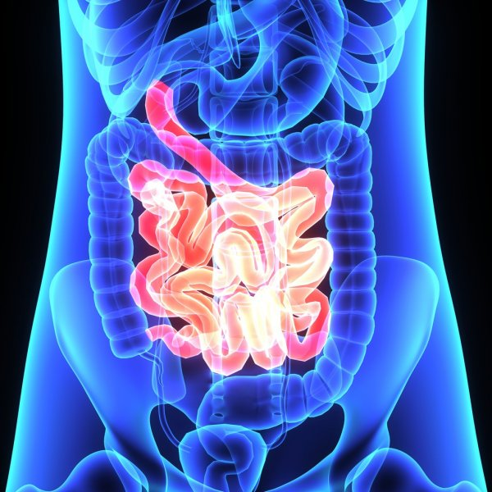
Изменение пищи в тонкой кишке
Тонкая кишка представляет собой тонкую извилистую трубку до 5-6 метров длиной. В её начальный отдел, двенадцатиперстную кишку, поступают сок поджелудочной железы и желчь из печени. Желчь подготавливает жиры к перевариванию.

Slide 3
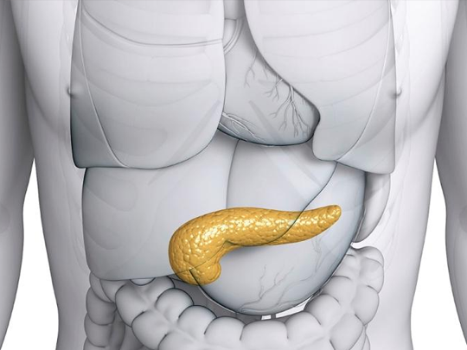
Изменение пищи в тонкой кишке
Поджелудочная железа вырабатывает поджелудочный сок, который действует на все питательные вещества пищи. В двенадцатиперстной кишке происходит основное переваривание пищи. Полужидкая пищевая масса поступает в следующие отделы тонкой кишки. Здесь она окончательно переваривается под действием ферментов кишечного сока.

Slide 4
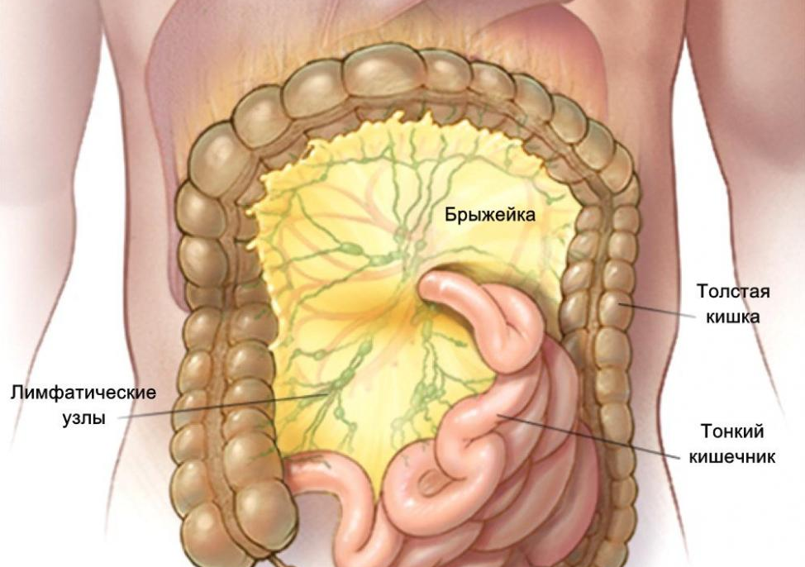
Изменение пищи в тонкой кишке
Все петли тонкой кишки как бы подвешены на брыжейке, состоящих из двух листков брюшины, между которыми в жировой ткани проходят сосуды и нервы.
Всасывание питательных веществ происходит в кишечных ворсинках, выростах кишечной стенки.

Slide 5
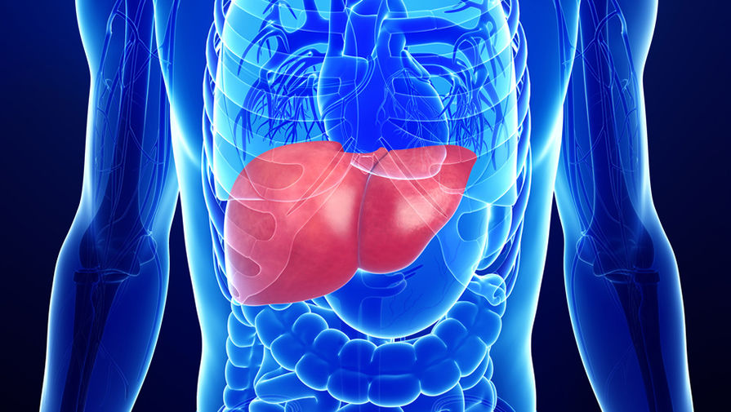
Функции печени
Печень расположена под диафрагмой в правой части брюшной полости. Кровеносные сосуды, отходящие из желудка и кишечника поступают в воротную вену.
В печени могут синтезироваться далеко не все аминокислоты, те, которые не могут, называются незаменимыми. Ядовитые соли аммония в печени преобразуются в менее токсичное вещество – мочевину.

Slide 6
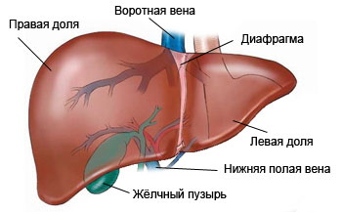
Функции печени
Огромна роль печени в поддержании постоянства глюкозы в крови. Если воротная вена приносит слишком много глюкозы, то печень задерживает излишки и превращает их в нерастворимое соединение – гликоген.
Воротная вена может приносить различное количество глюкозы, но в нижней полой вене, куда попадает кровь из печени, оказывается относительно постоянное ее количество.

Slide 7
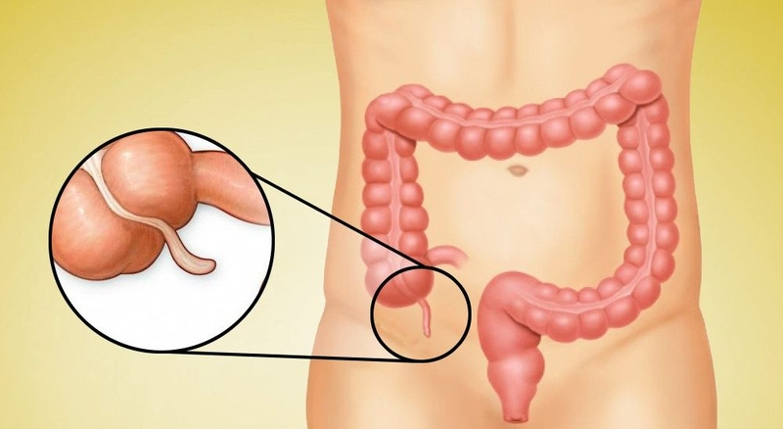
Значение толстой кишки
Главная функция толстой кишки заключается в том, чтобы отделить воду от переваренных остатков пищи.
От слепой кишки отходит червеобразный отросток – аппендикс. Иногда аппендикс воспаляется, такое заболевание называется аппендицитом.

